Slide 1
By DIỆU HIỀN

Slide 2
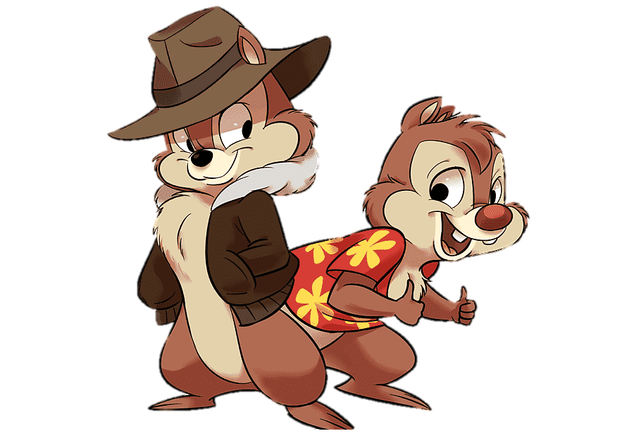

Slide 3
Hãy cùng bọn tớ bảo vệ trái đất nào!

Slide 4
$$24×\frac{2}{8}=6$$
Tìm $\frac{2}{8 }của 24$
Notes:
HS trả lời xong bấm vào 2 chú chó để tiêu diệt virus

Slide 5
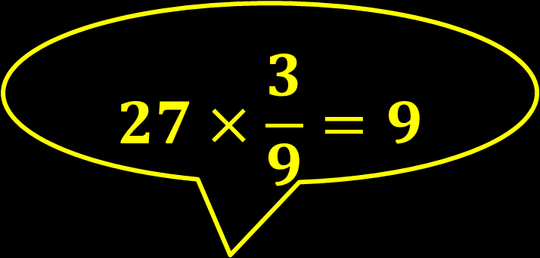
$$27×\frac{3}{9}=9$$
Tìm $\frac{3}{9 }của 27$
Notes:
HS trả lời xong bấm vào 2 chú chó để tiêu diệt virus

Slide 6
$$24×\frac{8}{6}=32$$
Tìm $\frac{8}{6 }của 24$
Notes:
HS trả lời xong bấm vào 2 chú chó để tiêu diệt virus

Slide 7
Các bạn thật tuyệt vời!!!

Slide 8
DIỆU HIỀN
Tìm số hạng (theo mẫu).

Slide 9
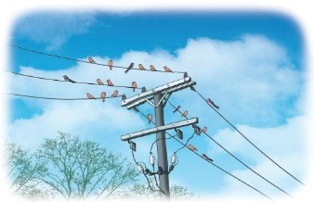
Trên dây điện có 20 con chim đang đậu. Trong đó, $\frac{3}{5}$số chim đang đậu là chim sẻ. Hỏi có bao nhiêu con chim sẻ đang đậu trên dây điện?
1
Bài giải:
Số con chim sẻ đang đậu trên dây điện là:
20 $×\frac{3}{5}= 12 (con chim sẻ)$
Đáp số: $12 con chim sẻ$

Slide 10
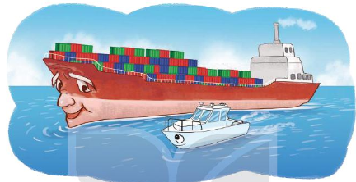
Một chiếc tàu thủy cũ kể với ca nô. Tôi đã làm việc tròn nửa thế kỷ trong quãng thời gian đó tôi dành $\frac{1}{2}$ thời gian để chở hàng trên Đại Tây Dương, $\frac{2}{5}$thời gian chở hàng trên Thái Bình Dương, thời gian còn lại tôi chở hàng trên ấn Độ Dương.
2
a. Tàu thủy chở hàng năm trên Đại Tây Dương.
b. Tàu thủy chở hàng năm trên Thái Bình Dương.
c. Tàu thủy chở hàng năm trên ấn Độ Dương.
?
?
?

Slide 11
Bài giải:
Một thế kỉ là 100 năm. Nửa thế kỉ là 50 năm.
Tàu thuỷ chở hàng số năm trên Đại Tây Dương là:
50 × $\frac{1}{2}$ = 25 (năm)
Tàu thuỷ chở hàng số năm trên Thái Bình Dương là:
50 × $\frac{2}{5}$ = 20 (năm)
Tàu thuỷ chở hàng số năm trên Ấn Độ Dương là:
50 – 25 – 20 = 5 (năm)

Slide 12
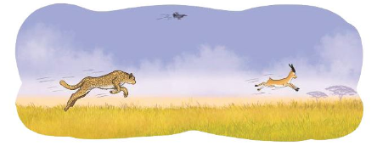
Một con báo săn chạy 198 m hết $\frac{1}{10}$ phút. Hỏi trung bình mỗi giây con báo săn đó chạy được bao nhiêu mét?
3
Bài giải:
Đổi $\frac{1}{10}$ phút= 6 giây
Trung bình mỗi giây con báo săn đó chạy được là:
198 : 6 = 33 (m)
Đáp số: 33 m

Slide 13
4
Số?
Chào mào có 16 quả hồng. Chào mào ăn hết một nửa của một nửa số quả hồng đó. Chào mào đã ăn hết quả hồng.
?
Phân số chỉ một nửa là $\frac{1}{2}$
Phân số chỉ một nửa của một nửa là $\frac{1}{4}$
Chào mào ăn hết $\frac{1}{4}$ của số quả hồng đó
Vậy chào mào đã ăn hết 16 x $\frac{1}{4}$ = 4 quả hồng.

Slide 16
LỜI CẢM ƠN
Chân thành cảm ơn quý thầy cô đã sử dụng tài liệu. Mong quý thầy cô sử dụng tài liệu nội bộ và không chia sẻ đi các trang mạng xã hội nhé!
Mong rằng tài liệu này sẽ giúp quý thầy cô gặt hái được nhiều thành công trong sự nghiệp trồng người.
Lớp 5 tới em có tiếp tục soạn Kết nối tri thức và Cánh diều. Rất mong được đồng hành cùng quý thầy cô tới hết lớp 5.
Trong quá trình soạn bài có lỗi nào mong quý thầy cô phản hồi lại Zalo hoặc FB giúp em.
Zalo duy nhất của em: 0972.115.126 (Hương Thảo). Các nick khác ngoài nick này đều là giả mạo.
Facebook: https://www.facebook.com/huongthaoGADT

